Slide 1
Haziran 2015 Seçimlerine Giderken Kamuoyu Dinamikleri
5 Mayıs 2015
Ali Çarkoğlu
S. Erdem Aytaç

Slide 2
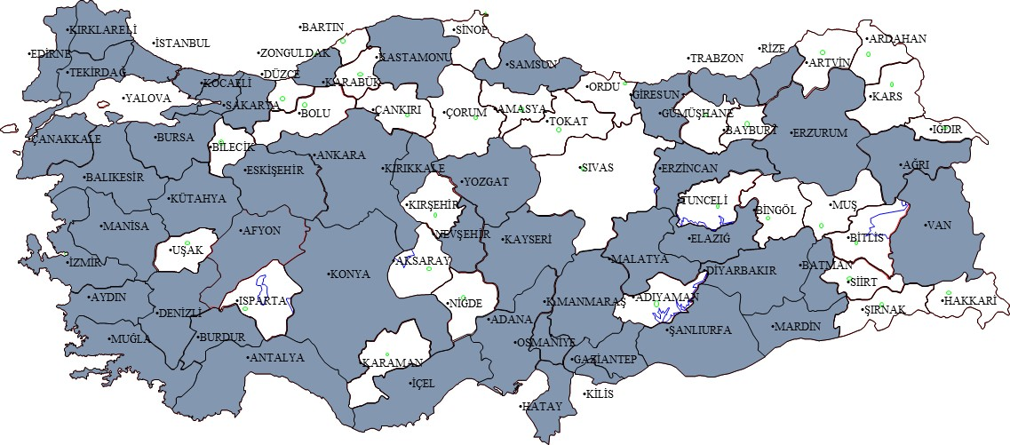
Araştırmanın Künyesi
49 ilde 2201 katılımcı ile yüz yüze görüşme gerçekleştirildi
Katılımcılar Adrese Dayalı Nüfus Kayıt Sistemi’nden (ADKNS) rastgele örneklem ile seçildi
Saha araştırması Frekans Araştırma tarafından 19 Mart – 26 Nisan 2015 tarihlerinde yürütüldü
Araştırma Açık Toplum Vakfı, Koç Üniversitesi ve Ohio State University School of Communication desteğiyle yürütüldü.

Slide 3
Ülkenin en önemli sorunları

Slide 4
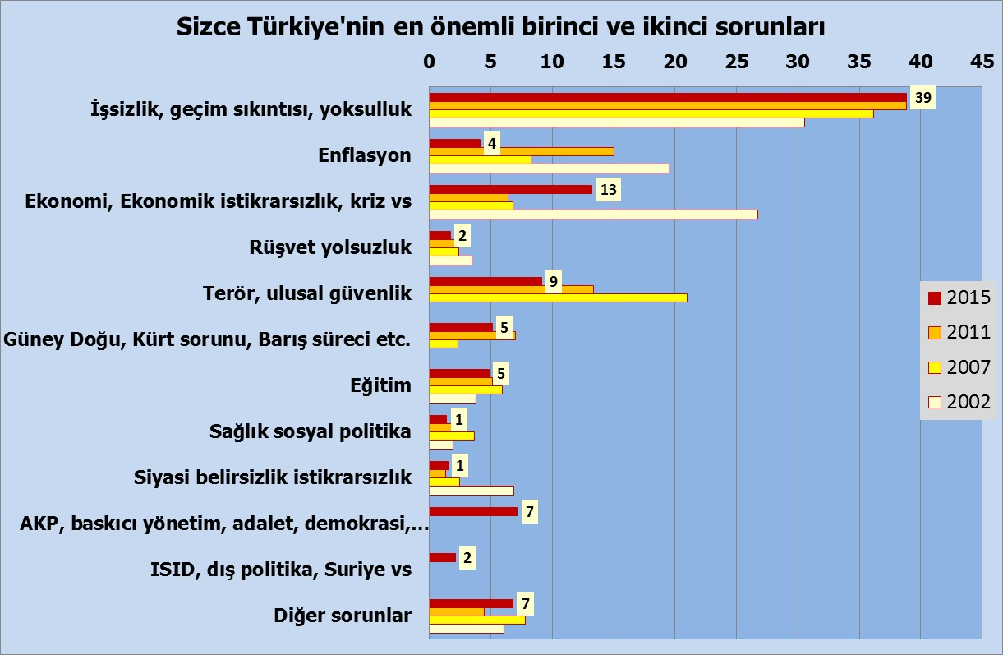

Slide 5
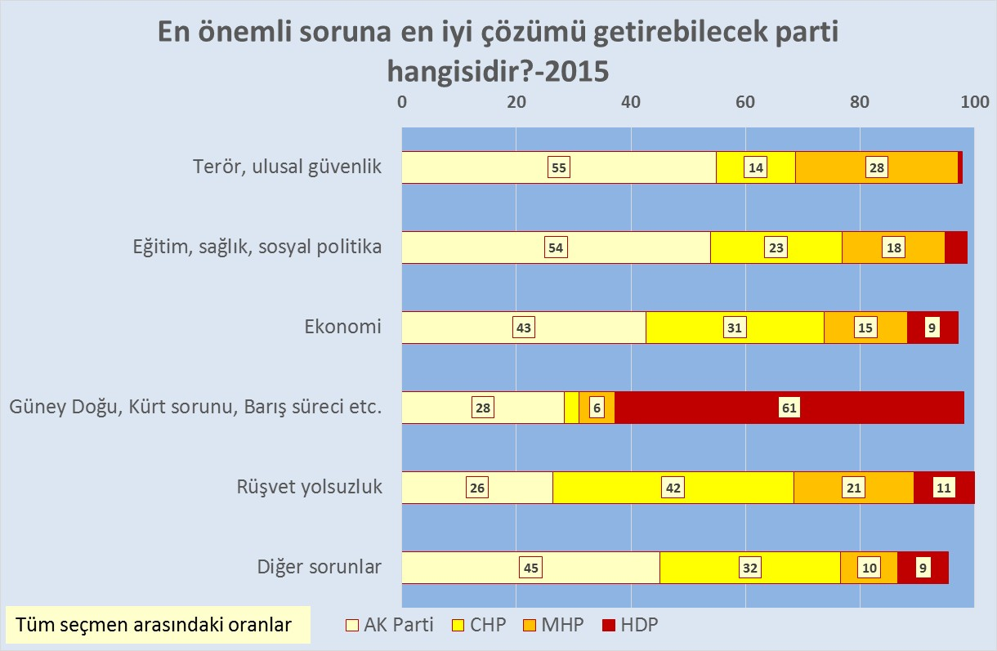

Slide 6
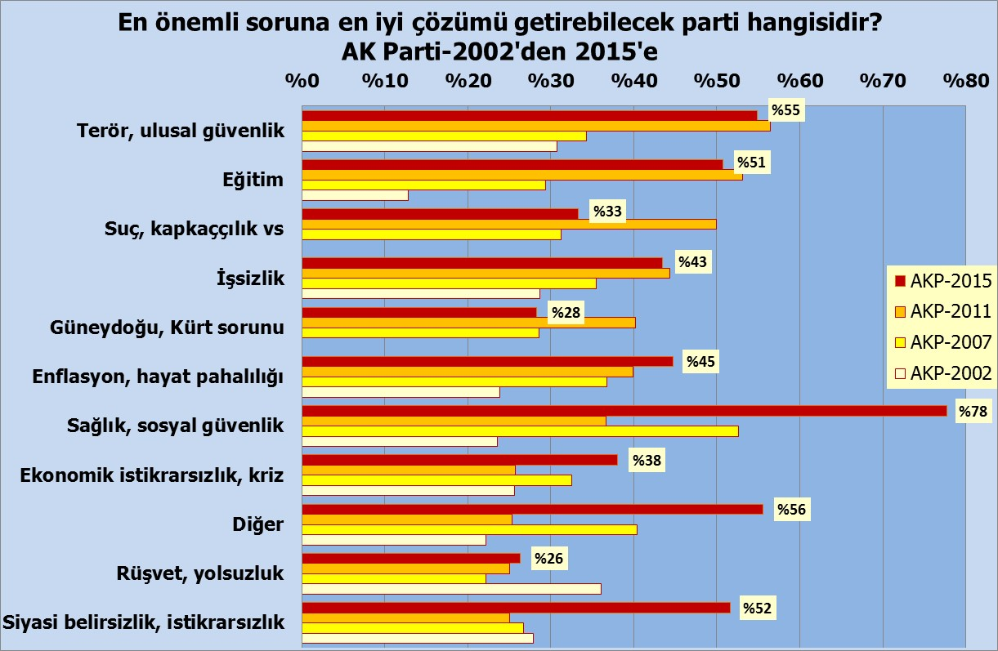

Slide 7
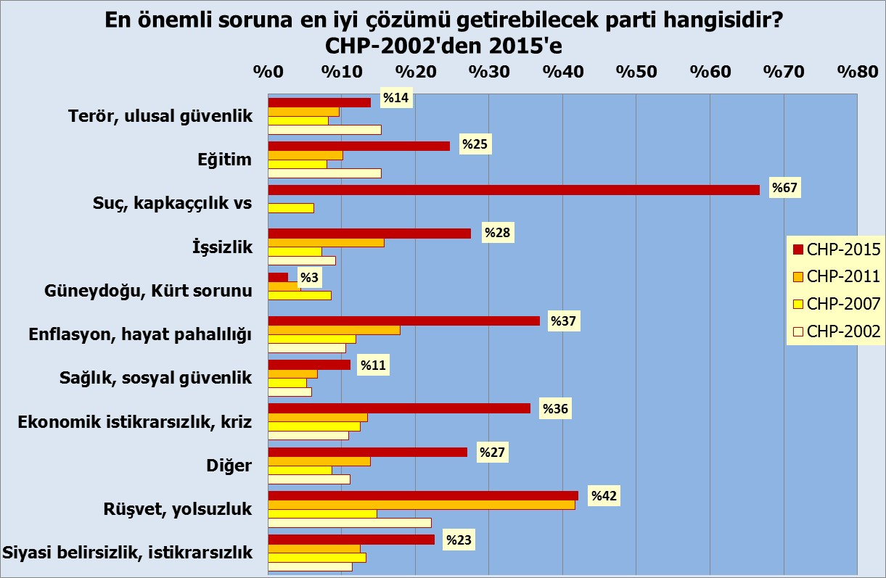

Slide 8
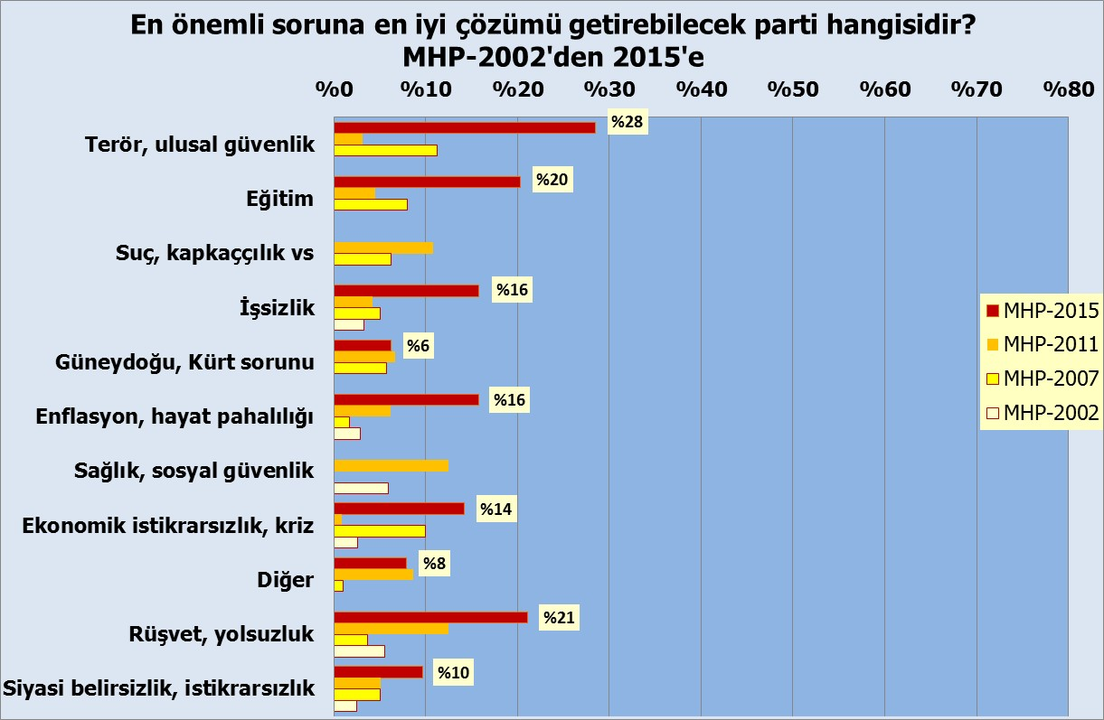

Slide 9
Demokrasi ile ilgili değerlendirmeler

Slide 10
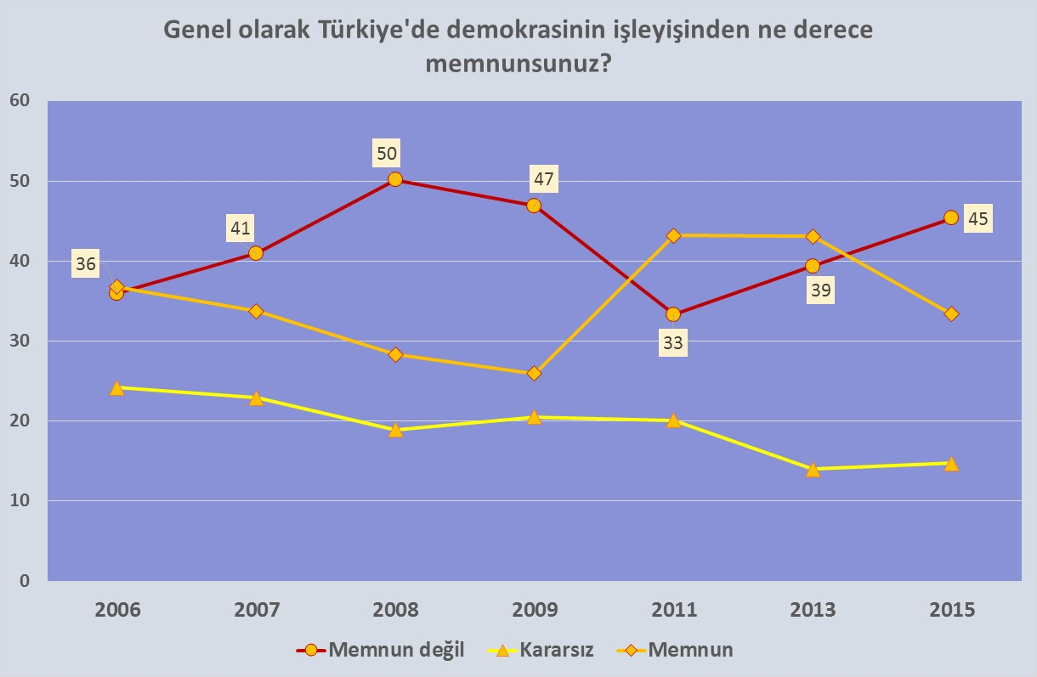

Slide 11
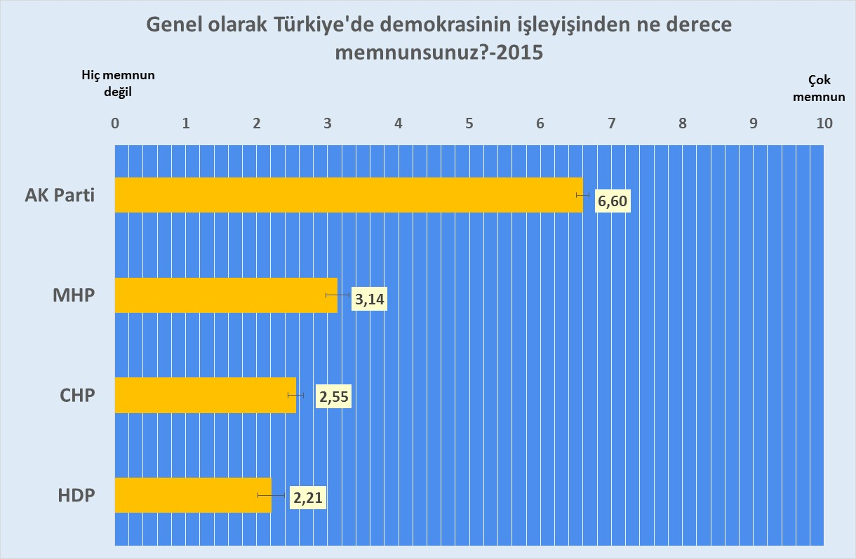

Slide 12
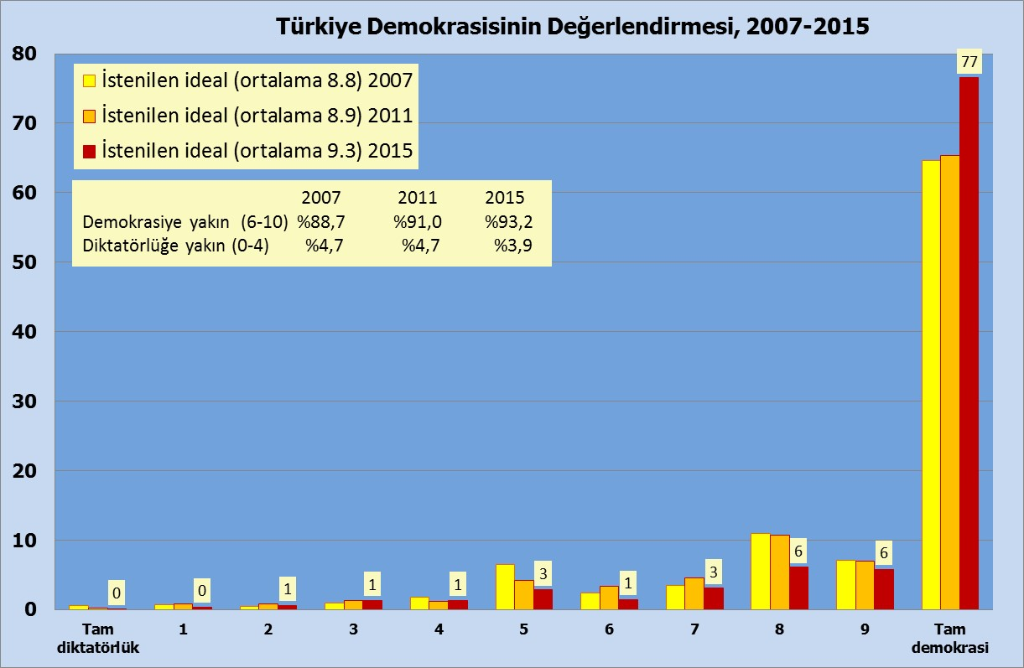

Slide 13
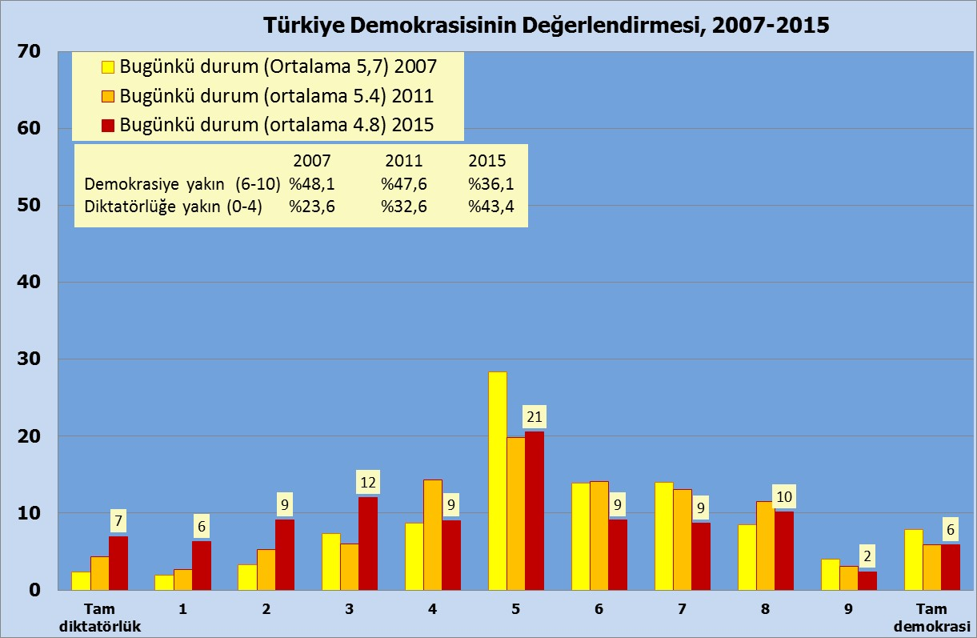

Slide 14
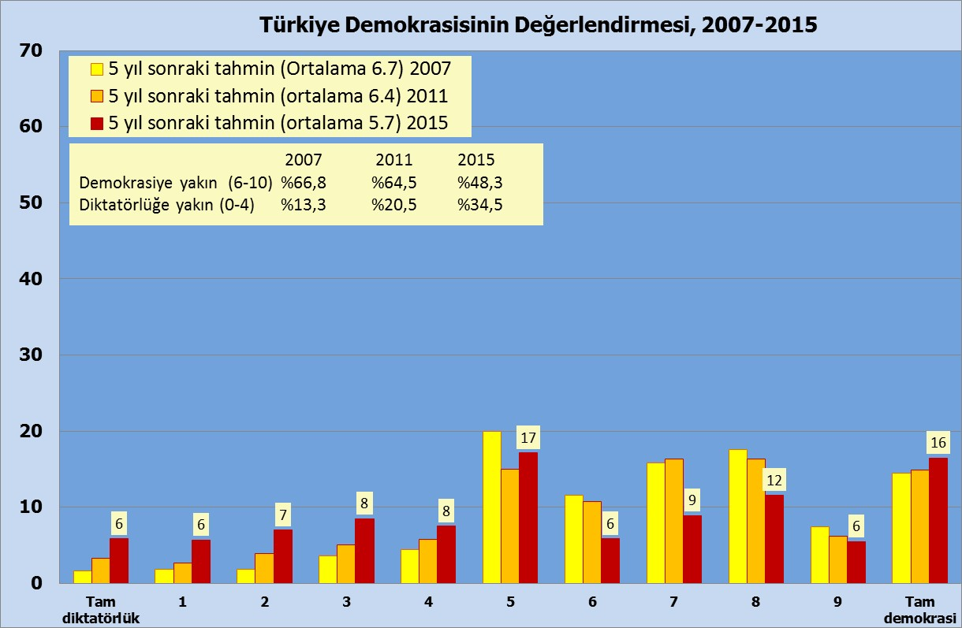

Slide 15
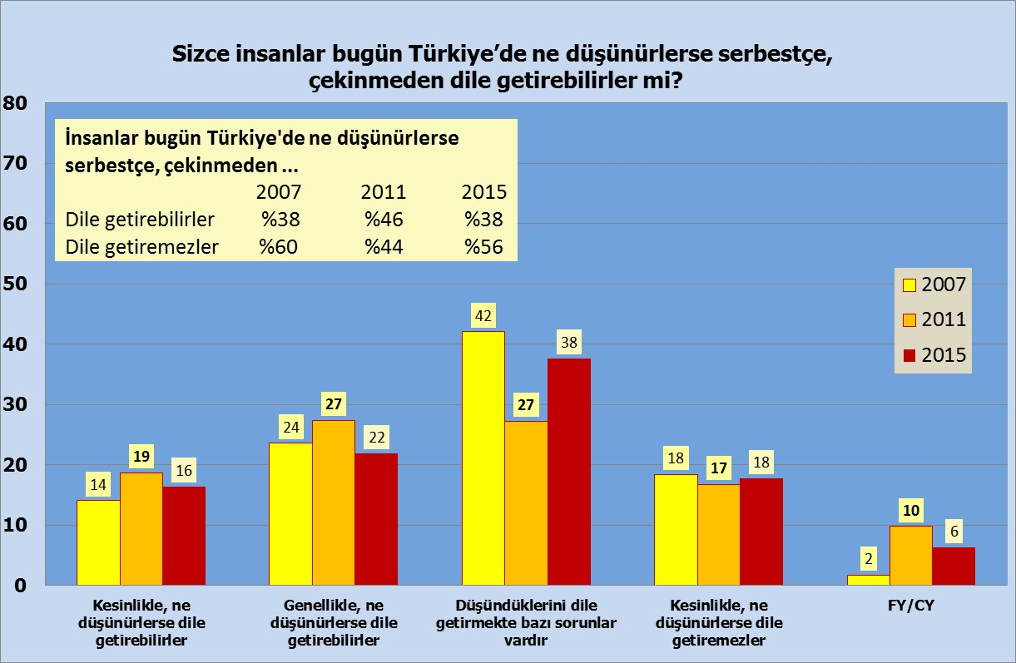

Slide 16
İfade özgürlüğü
Sizce insanlar bugün Türkiye’de ne düşünürlerse serbestçe, çekinmeden dile getirebilirler mi?

Slide 17
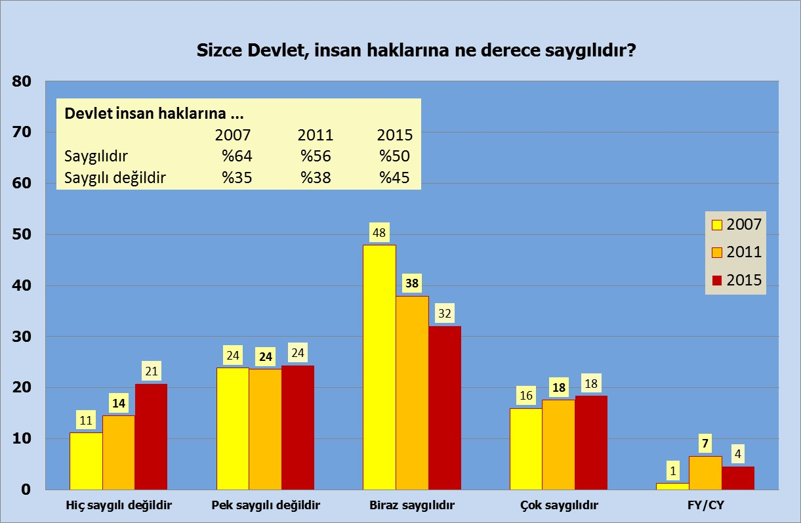

Slide 18
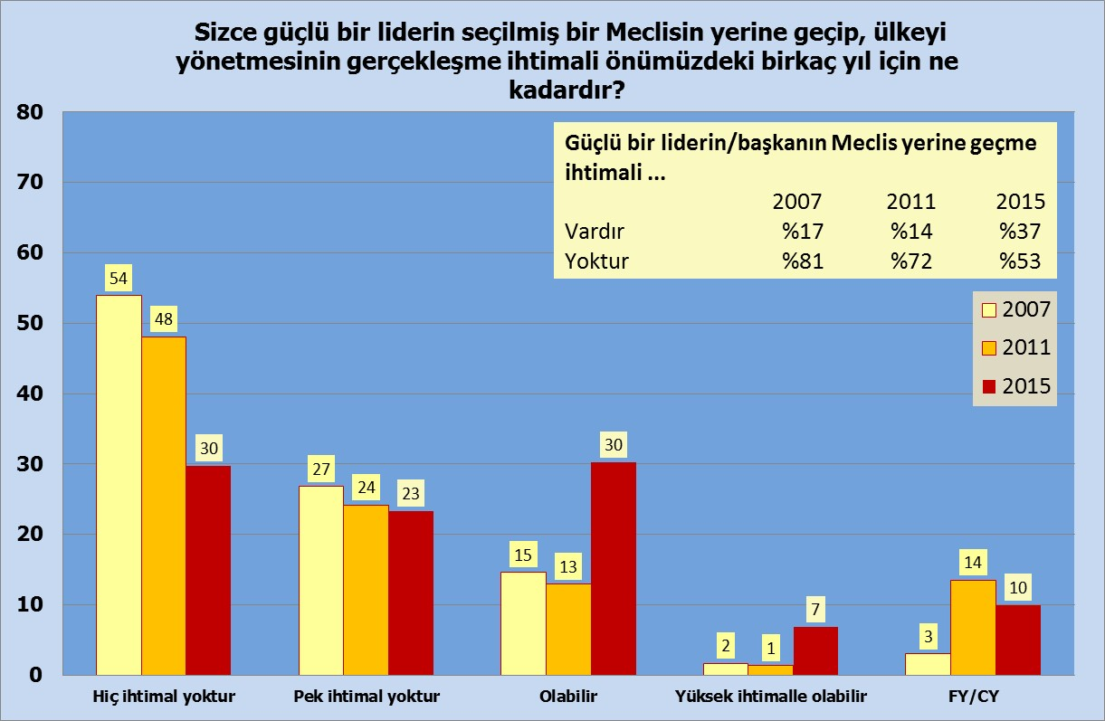

Slide 19
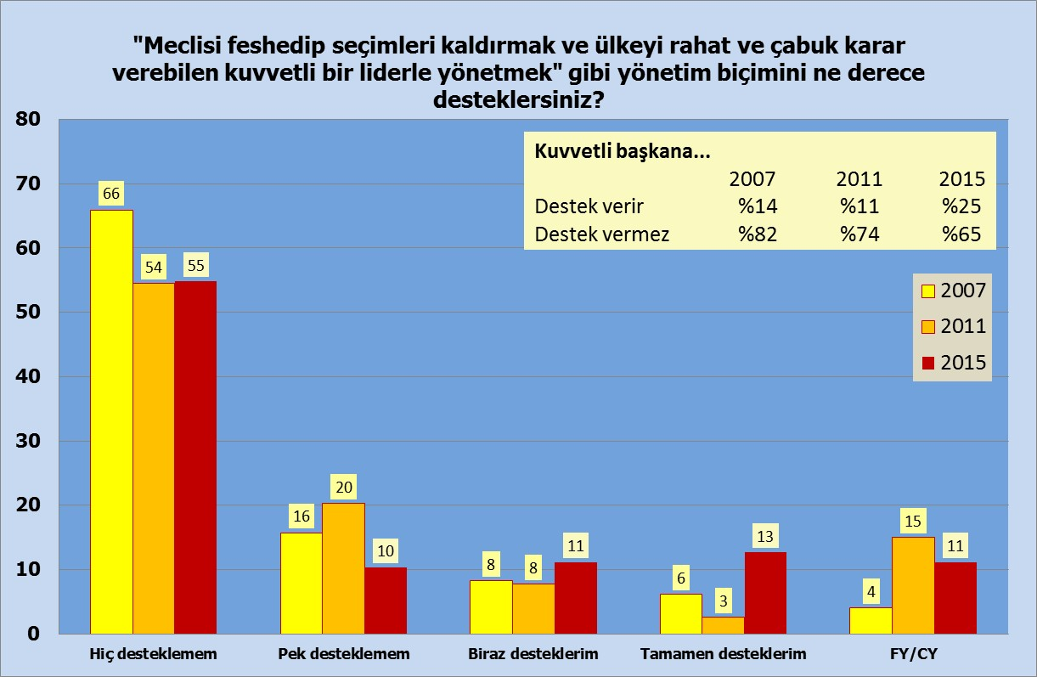

Slide 20
Başkanlık sistemine dair değerlendirmeler

Slide 21
Başkanlık sistemine destek
Türkiye için başkanlık sistemi parlamenter sisteme göre daha iyi bir yönetim biçimidir.

Slide 22
Dünyada yönetim biçimleri
Günümüzde demokrasilerin çoğu, ABD’deki gibi bir başkanlık sisteminin aksine parlamenter sistemi kullanmaktadır.

Slide 23
Yeni Anayasa üzerine değerlendirmeler

Slide 24
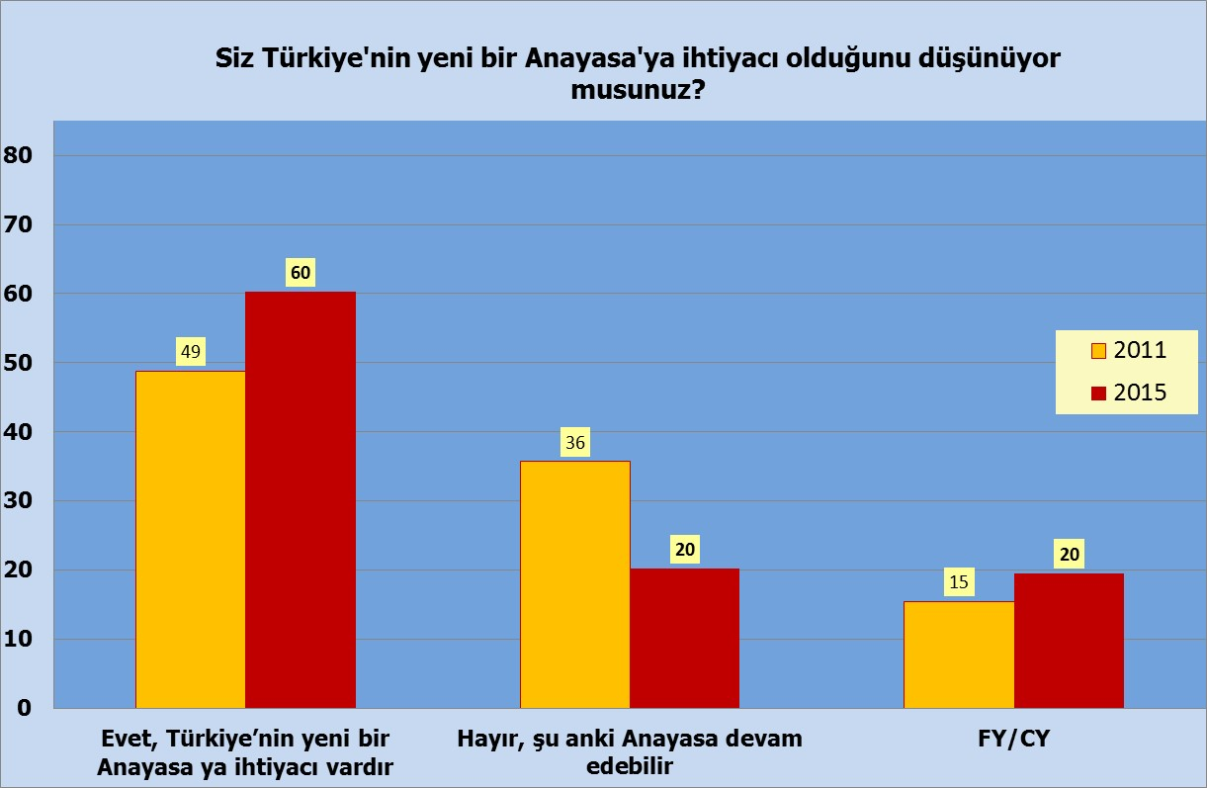

Slide 25
Sizce Türkiye’nin yeni bir Anayasaya ihtiyacı var mı?

Slide 26
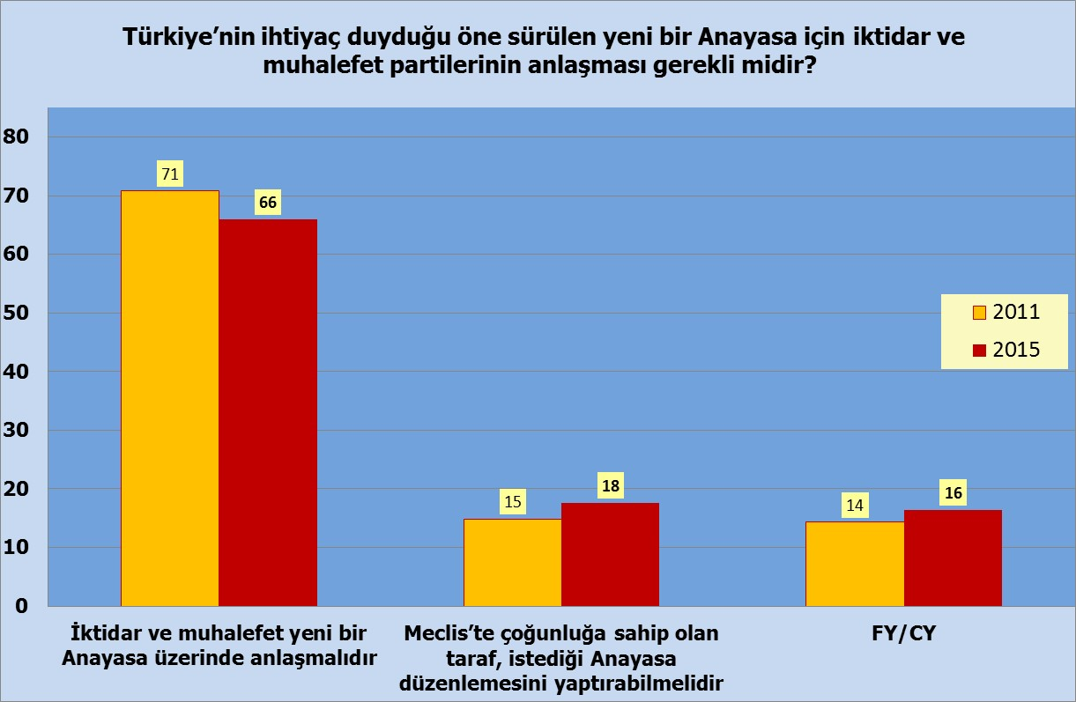

Slide 27
Yeni bir Anayasa için iktidar ve muhalefet partilerinin anlaşması gerekli midir?

Slide 28
Kürt sorunu / Çözüm süreci üzerine değerlendirmeler

Slide 29
Kürt meselesi, etnik ve kültürel kimliklerin tanınmasından çok Güneydoğu ve Doğu Anadolu bölgelerinin ekonomik kalkınması ile çözülebilir.

Slide 30
Kürt meselesinin çözümü için yerel yönetimlere daha fazla yetki verilebilir.

Slide 31
Türkiye’de hangi etnik gruptan olursa olsun her çocuk ilköğretimini Türkçe olarak yapmalıdır.

Slide 32
Kürt sorununa çözümde katkı sağlayacak olsa bile PKK’nın silahlı-silahsız tüm üyelerinin yararlanacağı bir genel af kabul edilemez.

Slide 33
Anayasa’da yer alan vatandaşlık tanımı Türklerin yanı sıra Çerkez, Arap ve Kürtler gibi farklı etnik unsurları da içerecek şekilde daha kapsayıcı bir hale getirilmelidir.

Slide 34
Vatandaşlar devlet daireleri ve belediyeler gibi kamu kuruluşlarından Türkçe dışında kendi anadillerinde de hizmet alabilmelidirler.

Slide 35
Türkiye’de Kürt siyasal hareketinin nihai hedefi bağımsız bir devlet kurmaktır.

Slide 36
İbadet serbestisi, dindarlara baskı ve şeriat talebi

Slide 37
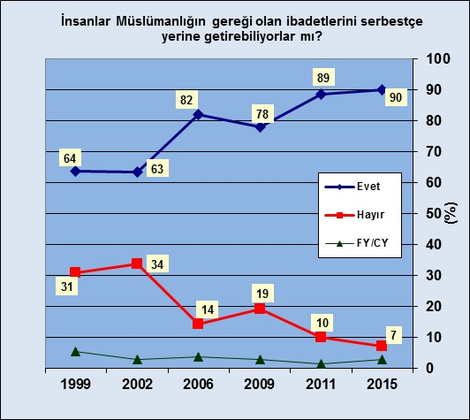
Aleviler serbestçe ibadetlerini yerine getirebiliyorlar mı? 2015 için %75 Evet, %14 Hayır

Slide 38
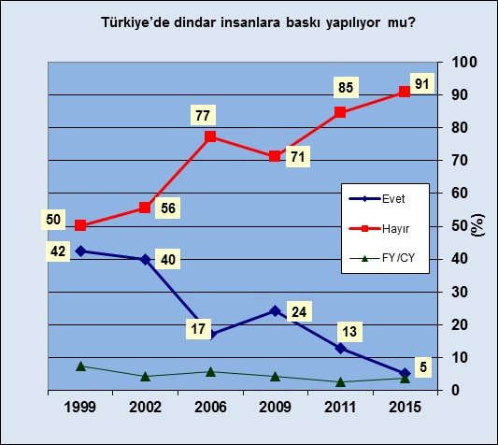

Slide 39
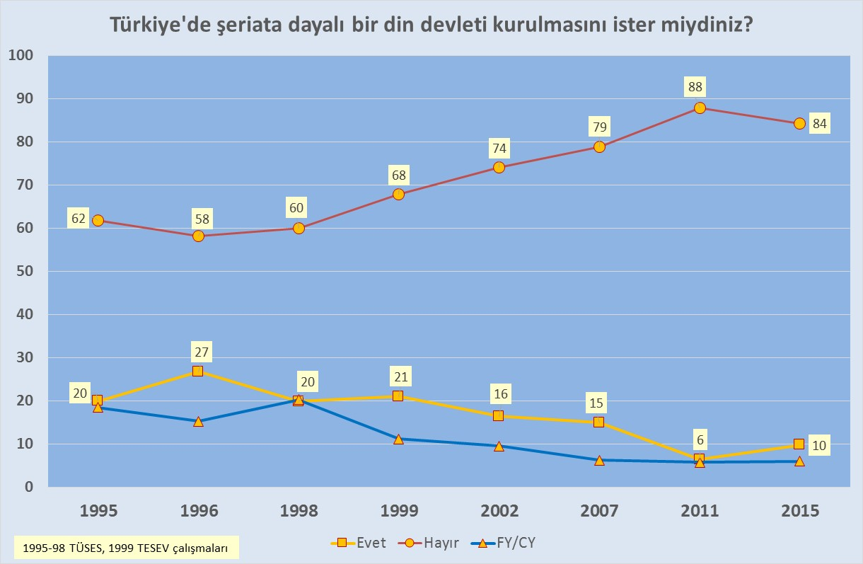

Slide 40
İdeolojik Değişim, 1990-2015

Slide 41
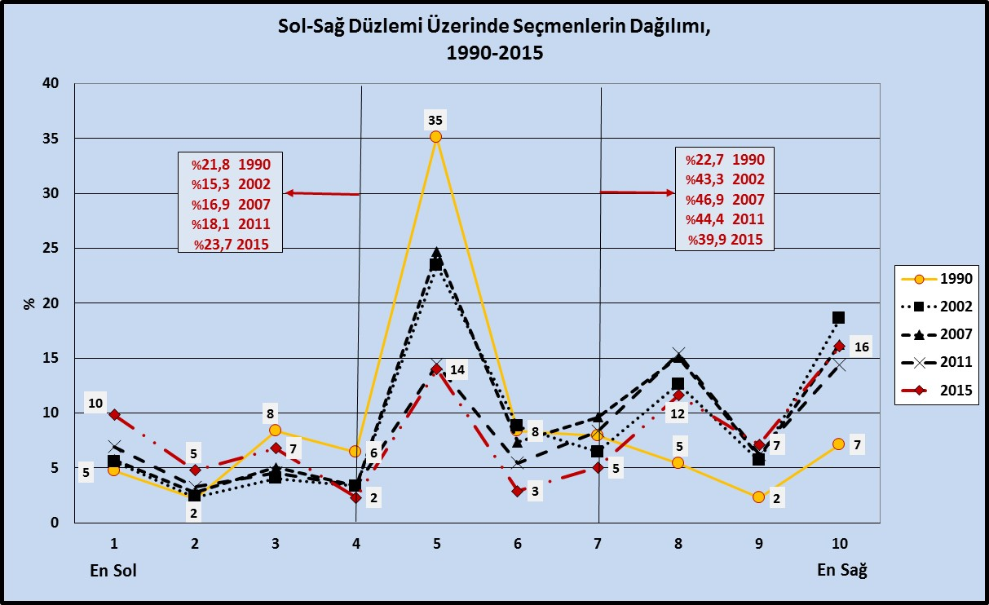

Slide 42
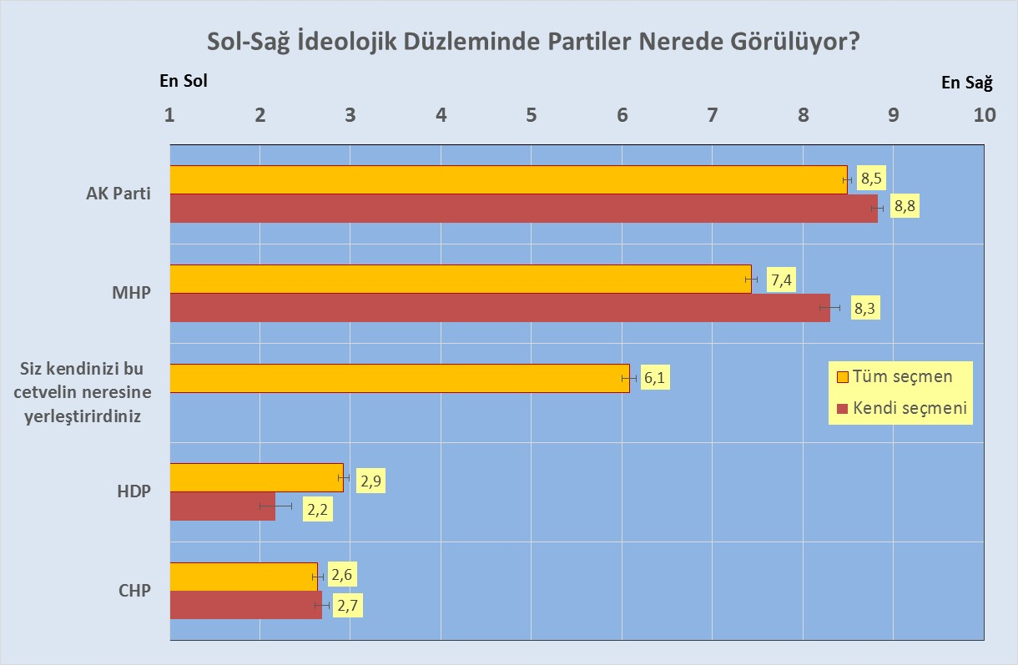

Slide 43
Liderlere Dair Değerlendirmeler

Slide 44
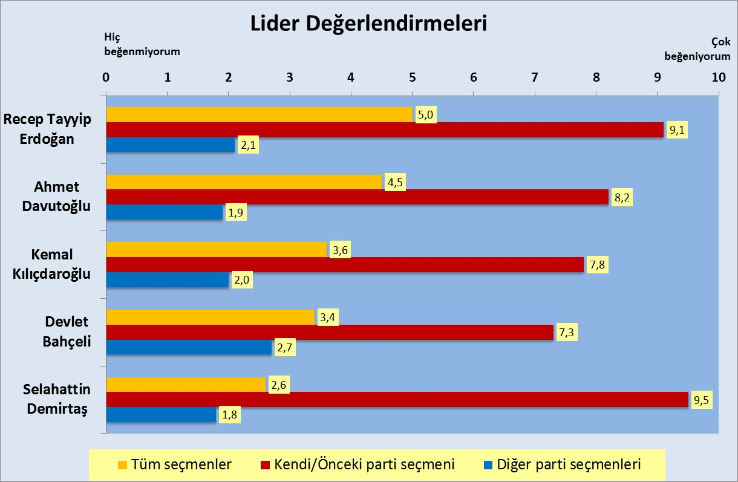

Slide 45
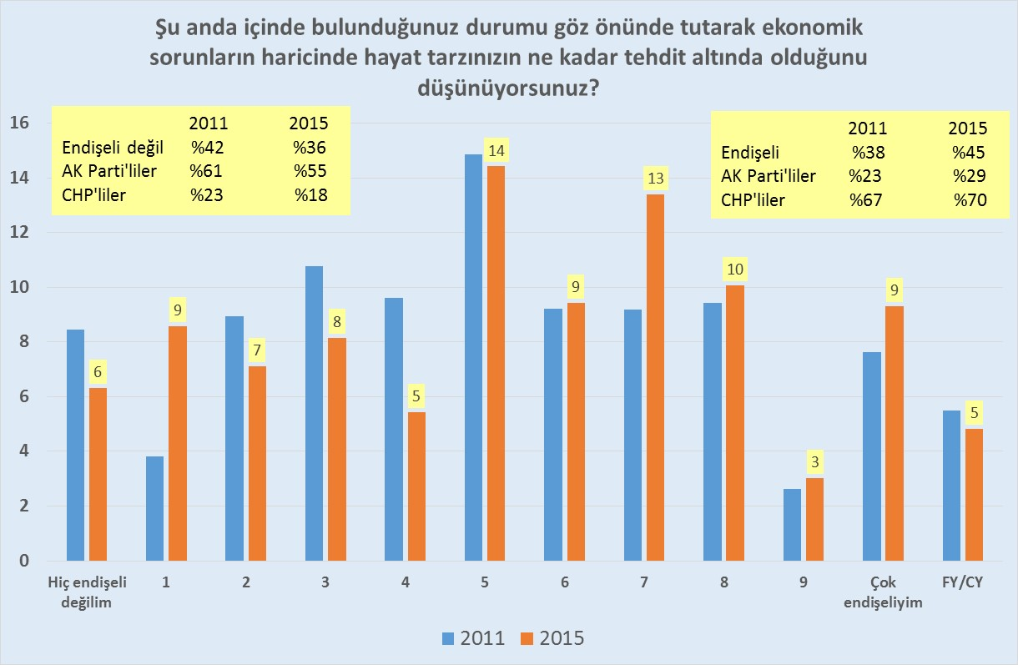

Slide 46
Ekonominin Durumuna Dair Değerlendirmeler

Slide 47
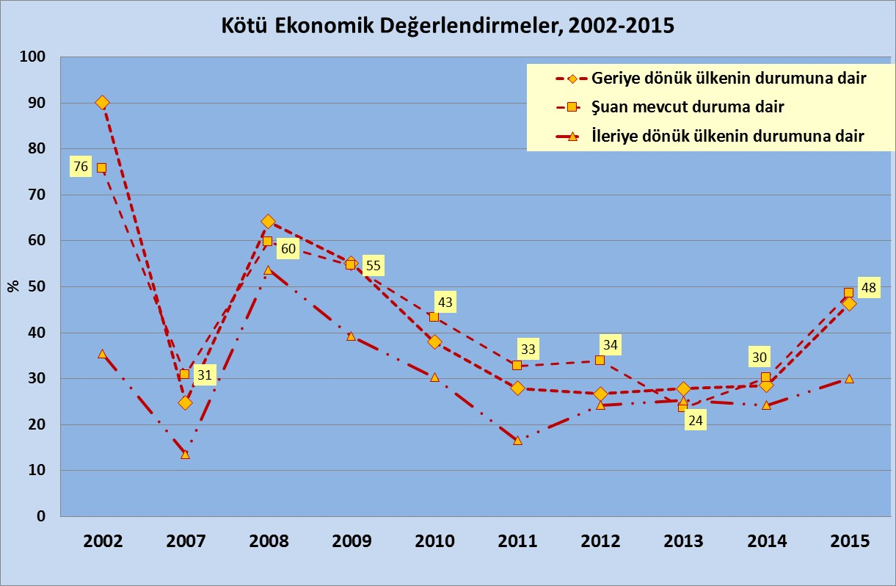

Slide 48
İşsizlik oranı algıları
Sizce Türkiye’de işsizlik oranı şu an hangi seviyededir?

Slide 49
İşsizlik trend algısı
Son 12 ayı düşündüğünüzde, sizce işsizlik oranı artmakta mıdır, azalmakta mıdır, yoksa aynı seviyelerde mi seyretmektedir?

Slide 50
İktidarın performansı

Slide 51
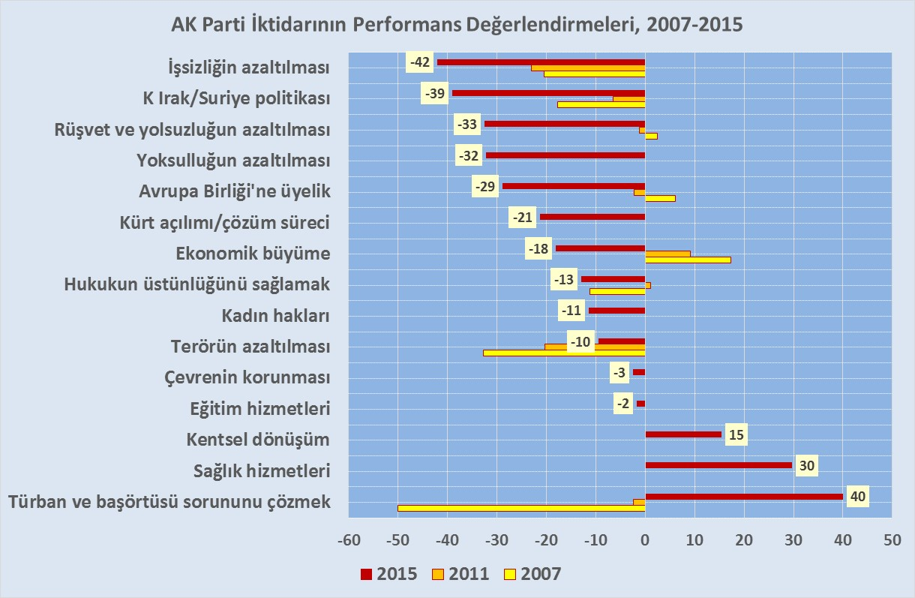
Ak Parti iktidarının geçmiş 4 yıllık icraatlarını göz önüne aldığınızda aşağıdaki konularda ne derece başarılı ya da başarısız olduğunu düşünüyorsunuz?

Slide 52
Yolsuzluk algısı ne durumda? Seçimler adil olacak mı?

Slide 53
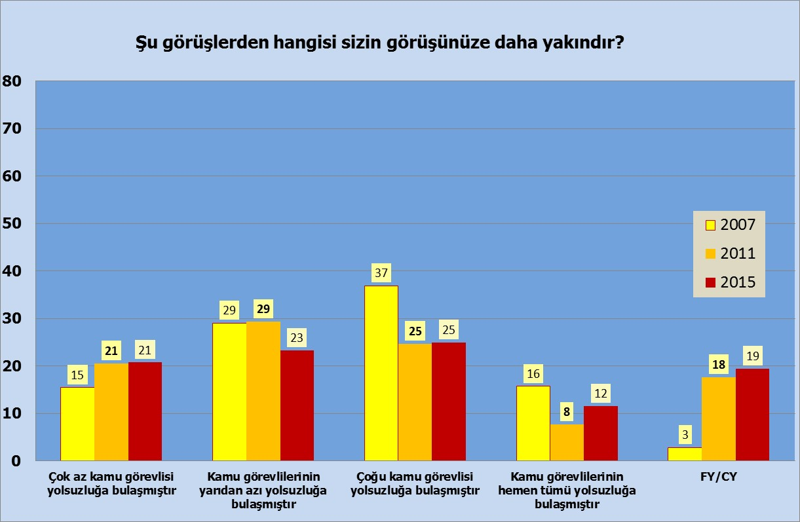
Yolsuzluk algısı

Slide 54
Yolsuzluk algısı
Hangisi sizin görüşünüze daha yakındır?

Slide 55
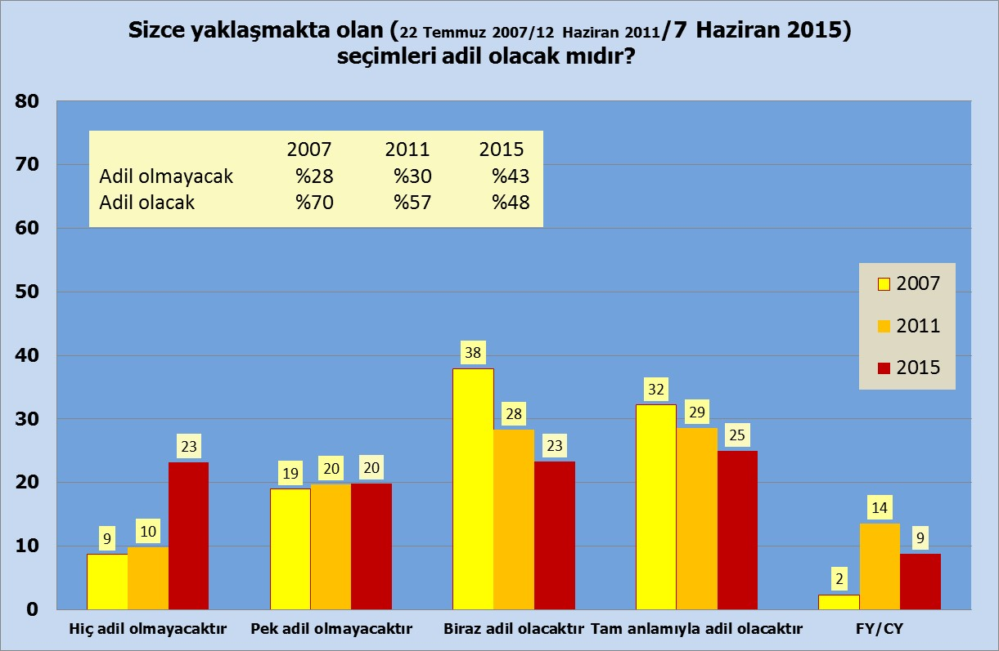

Slide 56
Seçim üzerine
Sizce yaklaşmakta olan 7 Haziran 2015 seçimleri adil olacak mıdır?

Slide 57
Seçim üzerine
Önümüzdeki seçimde sandıklarda oylar verildikten sonra yapılan oy sayımlarının doğru yapılacağına ne derecede inanıyorsunuz?

Slide 58
Teşekkürler, Sorular??

